Slide 1

Proyecto módulo 3
Resortes acoplados.
Integrantes:
Héctor Iván Moreno Contreras
Rubén Hernández guevara
Miriam Castellanos Cisneros

Slide 2
Objetivo General: Resolver un problema de resortes acoplados mediante el uso de ecuaciones diferenciales.
Objetivos específicos:
Aprender a usar el sistema de ecuaciones diferenciales aplicado a una situación de interés.
Manejar las librerías adecuadas para obtener una solución.
Mediante el uso de lo aprendido en el Módulo 3 resolver correctamente la ecuación de resortes acoplados.

Slide 3
¿Qué es un sistema de resortes acoplados?
Un sistema de resortes acoplados es aquel que consta de muchos resortes individuales interconectados entre sí. El modelo de resortes acoplados se puede aplicar tanto a sistemas mecánicos como a modelos atómicos de sólidos.

Slide 4
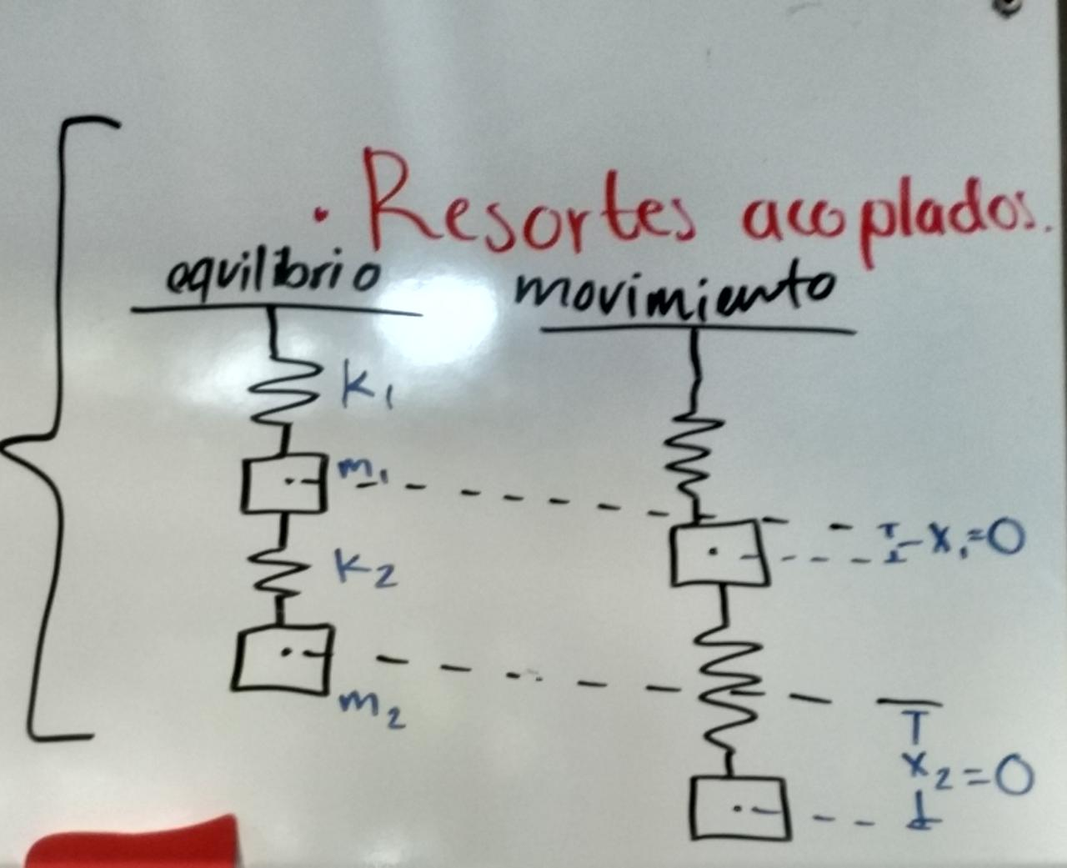

Modelo que representa el problema.
El modelo que representa el problema esta representado por las siguientes ecuaciones diferenciales:
$$F=m_{1}\frac{d^{2}x_{1}}{dt^{2}}=−k_{1}+k_{2}(x_{2}−x_{1})$$
$$F=m_{2}\frac{d^{2}x_{2}}{dt^{2}}=−k_{2}(x_{2}−x_{1})$$

Slide 5
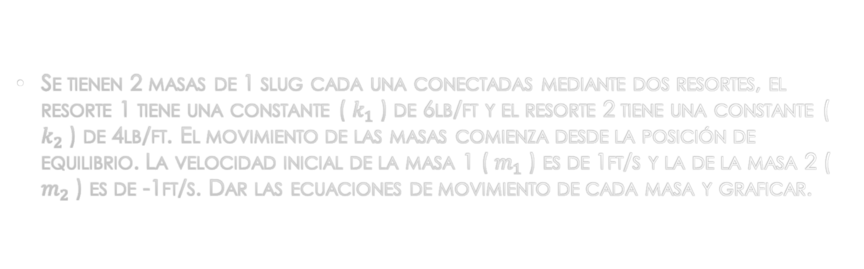
Problema
Se tienen 2 masas de 1 slug cada una conectadas mediante dos resortes, el resorte 1 tiene una constante ( $k_{1}$ ) de 6lb/ft y el resorte 2 tiene una constante ( $k_{2}$ ) de 4lb/ft. El movimiento de las masas comienza desde la posición de equilibrio. La velocidad inicial de la masa 1 ( $m_{1}$ ) es de 1ft/s y la de la masa 2 ( $m_{2}$ ) es de -1ft/s. Dar las ecuaciones de movimiento de cada masa y graficar.

Slide 6
Solución:

Slide 7
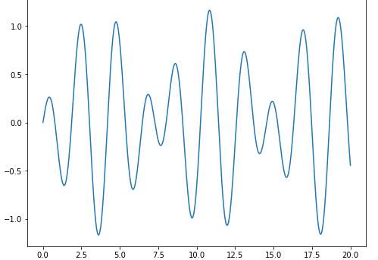
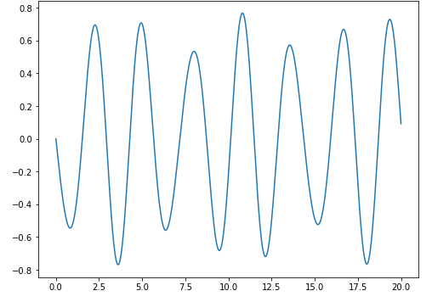
Visualización:
Esta son las gráficas de nuestras soluciones a las que llegamos.
Solución numérica .

Slide 8
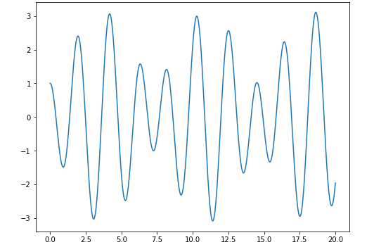
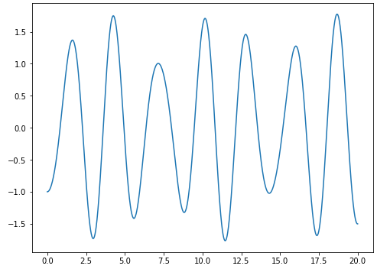

Slide 9
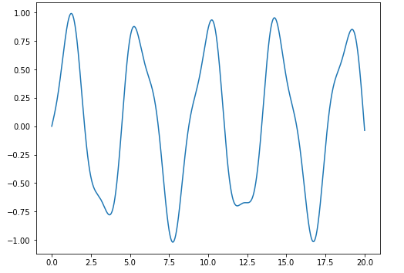
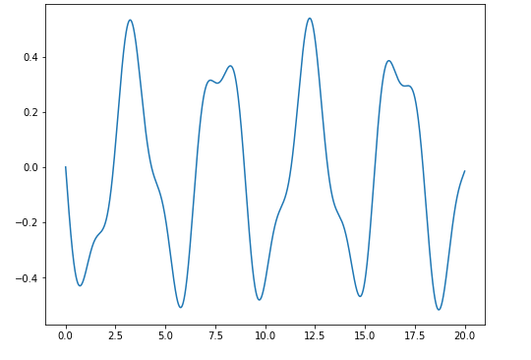
Solución analítica:

Slide 10
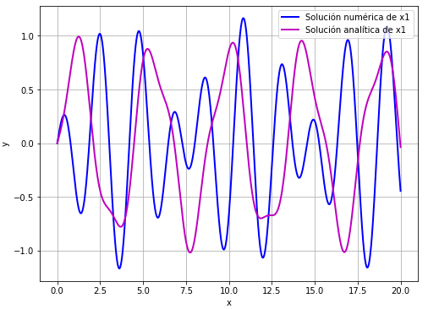
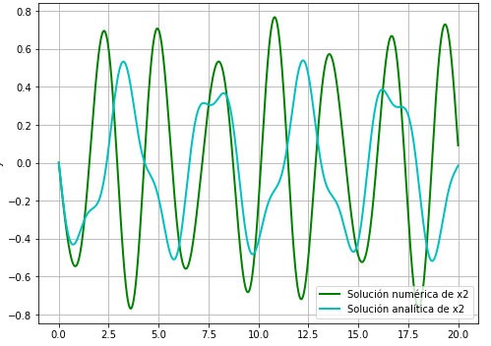
Comparativa de la solución analítica y la solución numérica dada por Python.

Slide 11
conclusión
Se aprendió a utilizar nuevas funciones imprescindibles para la solución del problema.
Fue posible resolver el problema de interés, tanto analíticamente como numéricamente con python.
Se aprendió a resolver no solo esta ecuación, sino otras similares que involucren un sistema de resortes.

Slide 12
Bibliografía:
Brigham Young University. (2018). Laplace Transforms. Recuperado de: https://apmonitor.com/pdc/index.php/Main/LaplaceTransforms

